Slide 1



Yet Another Tutorial to Debugging
软件基础实践（SEP）
董明凯
2024.11.11
上海交通大学 并行与分布式系统研究所
https://ipads.se.sjtu.edu.cn

Slide 2
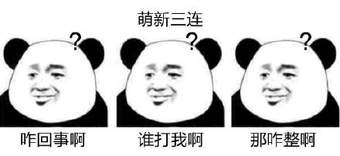
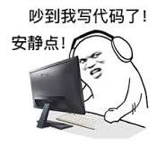
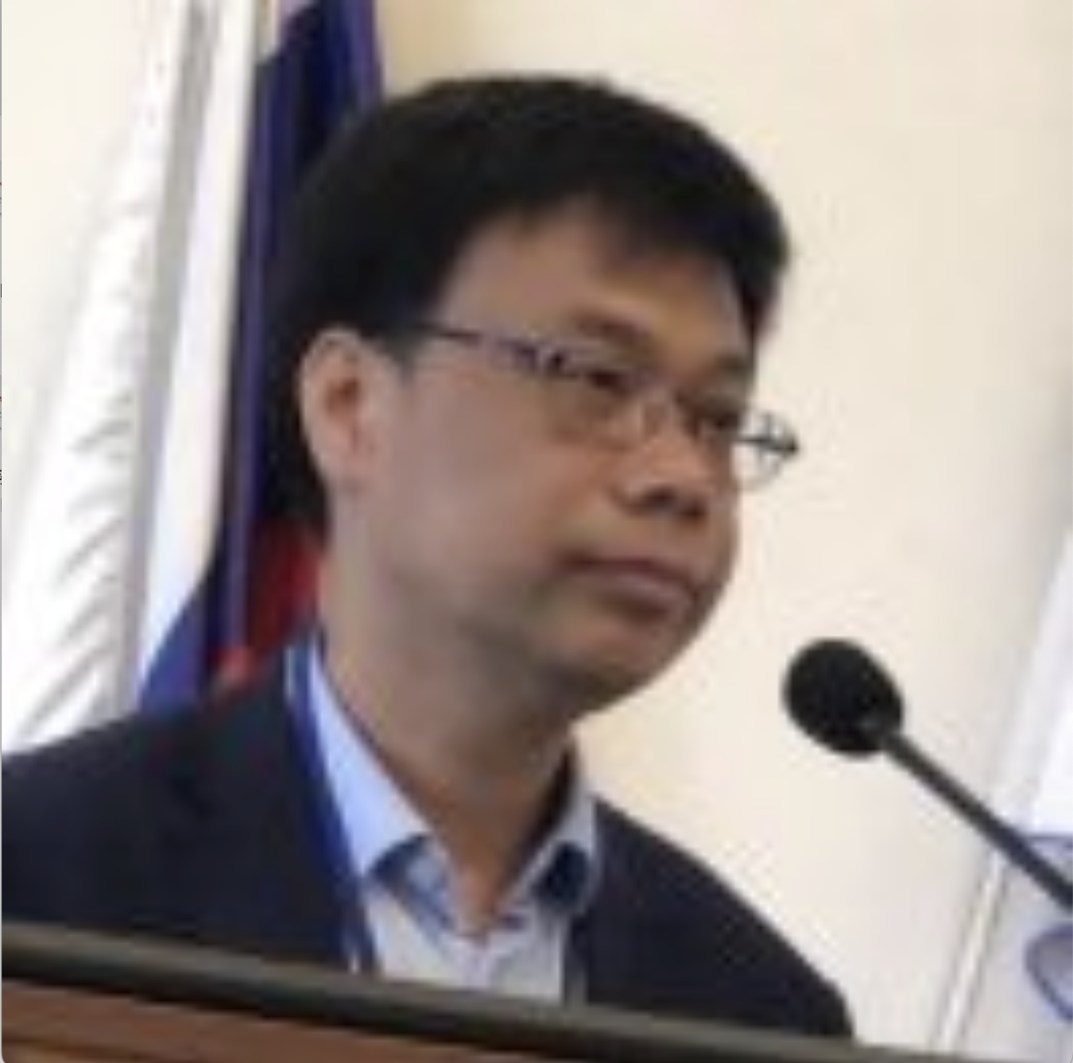
调试（Debugging）？
是啥啊？
为啥啊？
咋整啊？
写 Bug 一时爽
一直写 Bug 一直爽
Debug 是核心竞争力
常态：写代码一小时，debug 一星期

Slide 3
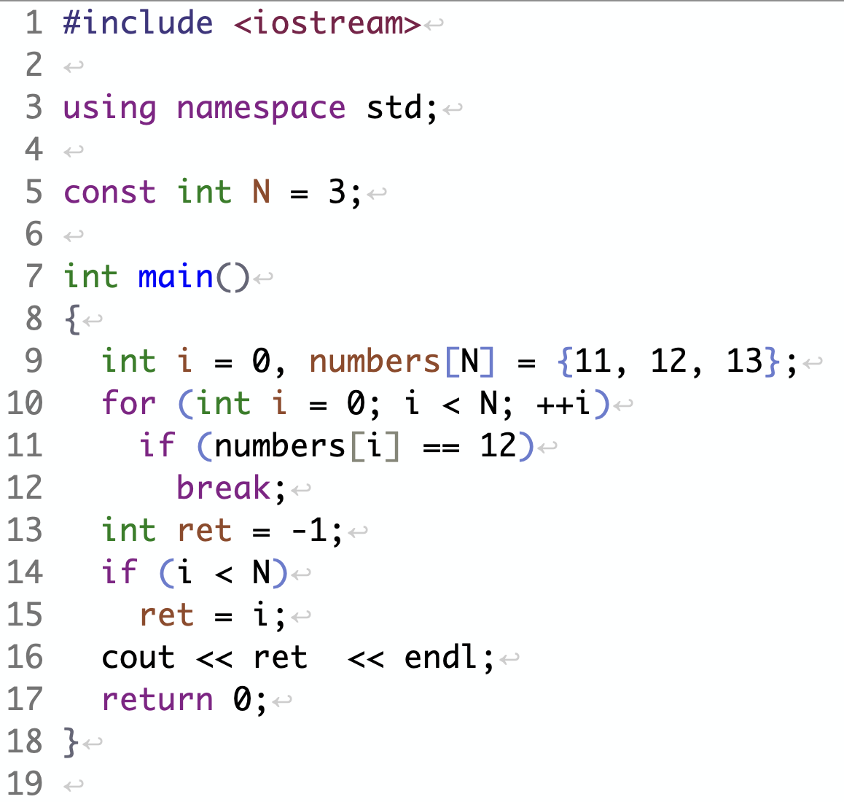

Slide 4
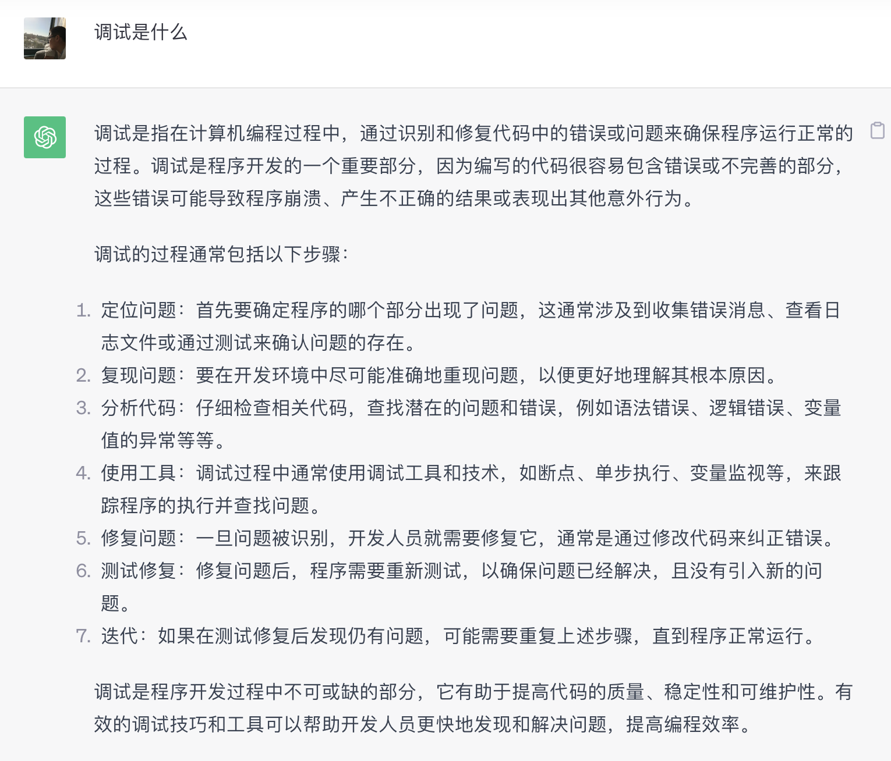
调试的基本思想
先决条件
发现程序有Bug
复现Bug
找到出错的那一行
思考为什么出错
修复Bug
测试验证

Slide 5
写程序的基本步骤
先配置环境（编译器、IDE）
写个 Hello World
写最基本的框架
增加功能
Debug
增加功能
Debug
……

Slide 6
调试工具

Slide 7



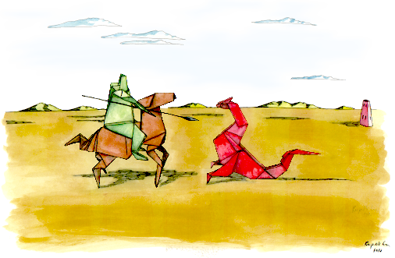
调试工具
GNU Debugger （GDB）
LLDB
Valgrind
strace
F12
…

Slide 8
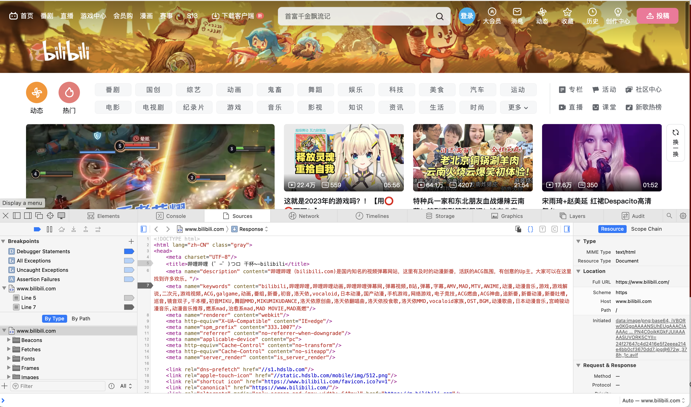

Slide 9
GDB

Slide 10
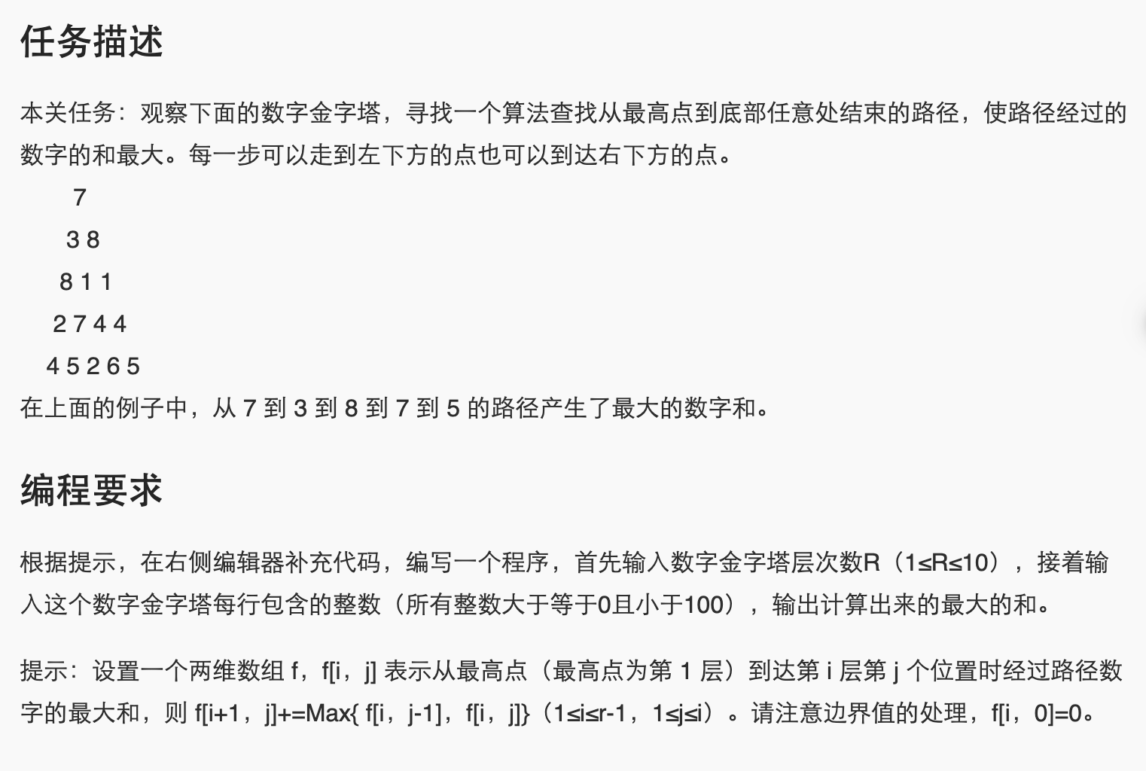

Slide 11
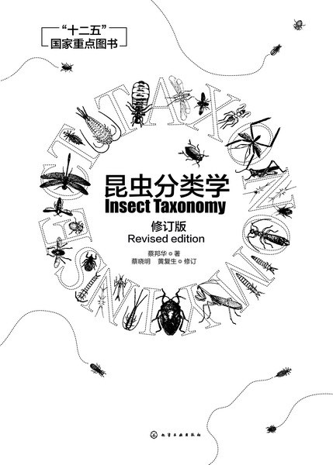
常见Bug

Slide 12
内存Bug
数组越界、空指针访问、传值与传引用……
并发Bug
死锁、数据竞争……
逻辑Bug
性能Bug
其他
变量初始化、变量写错了、拼写错误……

Slide 13
Valgrind

Slide 14
常见 Debug 方法
肉眼 Debug 法
万能的 Print
方便的工具
小黄鸭
完全重写法
形式化验证法
睡觉做梦法 / 睡不着失眠法

Slide 15









IDE

